Slide 1
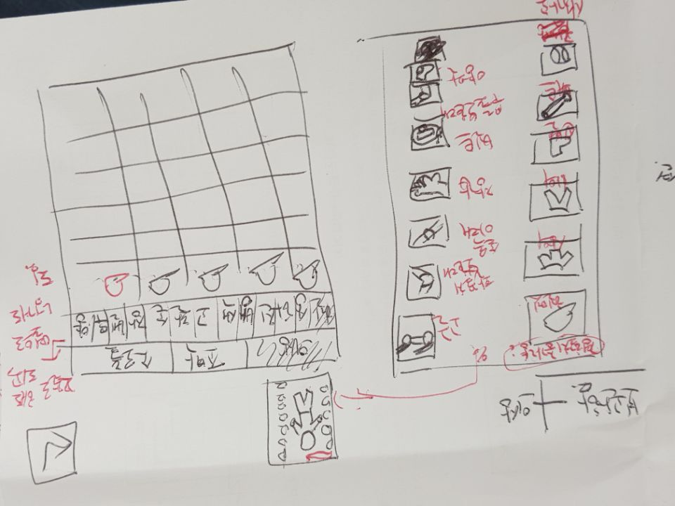
보관함 - 의상
보관함 – 의상
좌측 UI)
2D 캐릭터 (이 작업은 나중에! 결정 안 남) 아이템은
(헬멧,상의,하의,신발,방망이,색깔공)
(고글,팔꿈치보호대,손목아대,장갑,벨트,무릎보호대,양말) 로 분류되어 장착,탈착.
장착된 아이템의 경험치 증가량을 연산해 캐릭터 UI 상단에 경험치 증가량 표시.
우측 UI) 의상, 조각, 소모품 중 의상.
헬멧~양말 메뉴를 오른쪽으로 넘기는 형식이나, 2줄로 변경해도 됨.

Slide 2
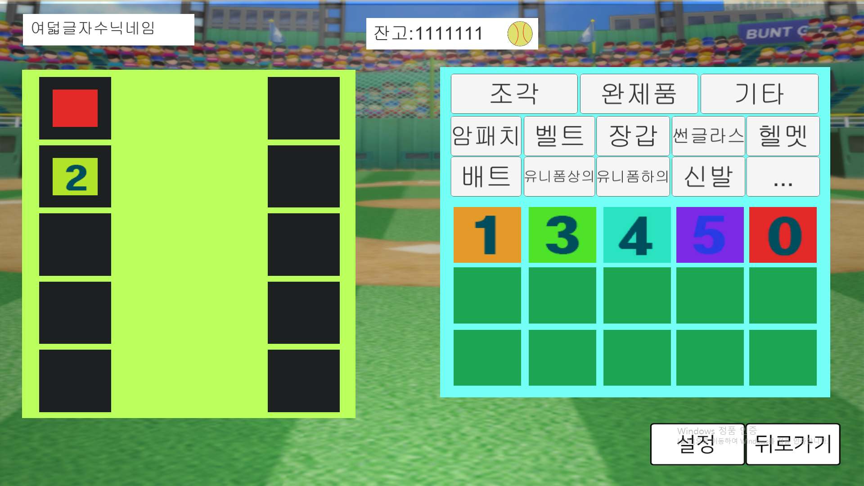
보관함 - 의상
보관함 – 의상
좌측 UI)
2D 캐릭터 (이 작업은 나중에! 결정 안 남) 아이템은
(헬멧,상의,하의,신발,방망이,색깔공)
(고글,팔꿈치보호대,손목아대,장갑,벨트,무릎보호대,양말) 로 분류되어 장착,탈착.
장착된 아이템의 경험치 증가량을 연산해 캐릭터 UI 상단에 경험치 증가량 표시.
우측 UI) 의상, 조각, 소모품 중 의상.
헬멧~양말 메뉴를 오른쪽으로 넘기는 형식이나, 2줄로 변경해도 됨.

Slide 3
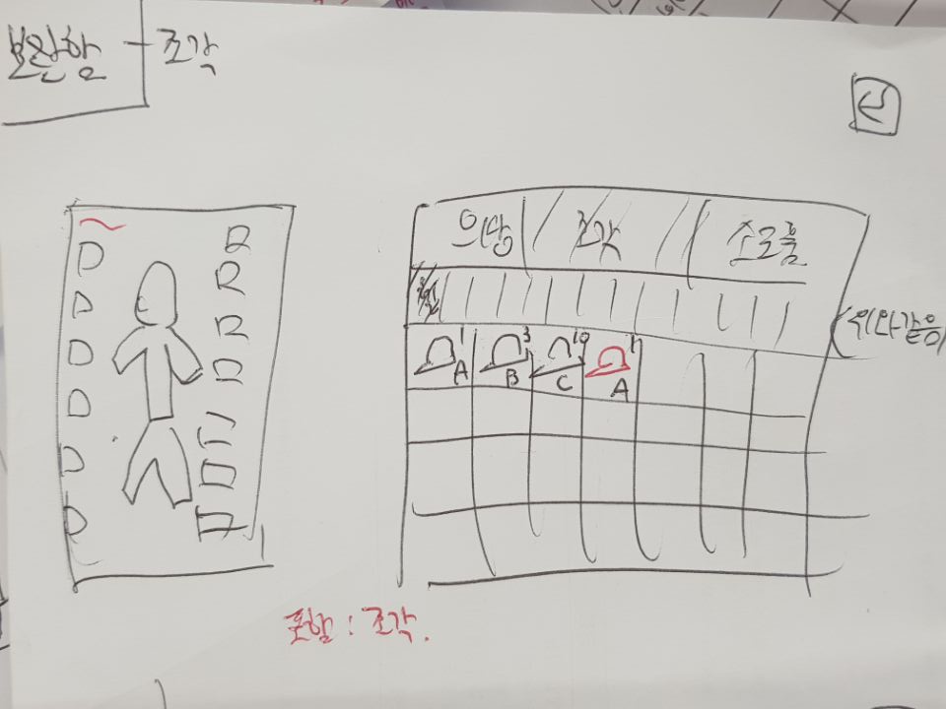
보관함 - 조각
보관함 – 조각
좌측 UI) 위와 같음.
가지고 있는 조각을 보여줌.
조각은 같은 조각끼리 뭉쳐져서 우측 상단에 숫자로 표기됨.
아이템 종류는 2줄로할지, 오른쪽으로 넘길지는 위와 같음.

Slide 4
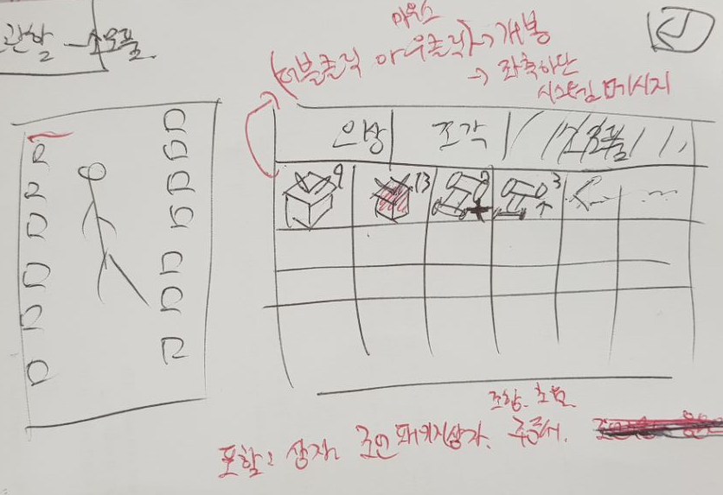
보관함 - 소모품
보관함 – 소모품
좌측 UI) 위와 같음.
우측 UI) 소모품.
상자 류(조각 랜덤상자, 조언패키지상자)는 더블클릭이나 우클릭을 누르면 잠깐의 이펙트와 함께 개봉되며 좌측 하단에 시스템 메시지로만 뭐가 나왔는지 보임.
포함 : 상자류, 조합주문서,초월주문서, 응원의소리, 코치의 조언, 감독의 조언.

Slide 5
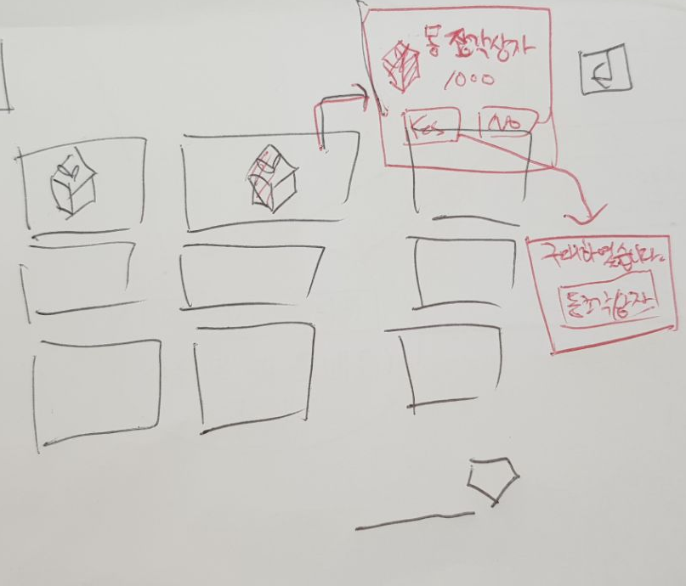
상점
포함되는 물품.
조각 랜덤박스, 조합주문서, 초월 주문서.
물품을 클릭하면 아이템 이름, 이미지, 가격이 표기되며 구입, 취소버튼.
구입 버튼 클릭하면
구매하였습니다.와 함께 아이템의 이름이 표기.
밑에는 보유 다이아가 표기됨.
(수량구매 가능)

Slide 6
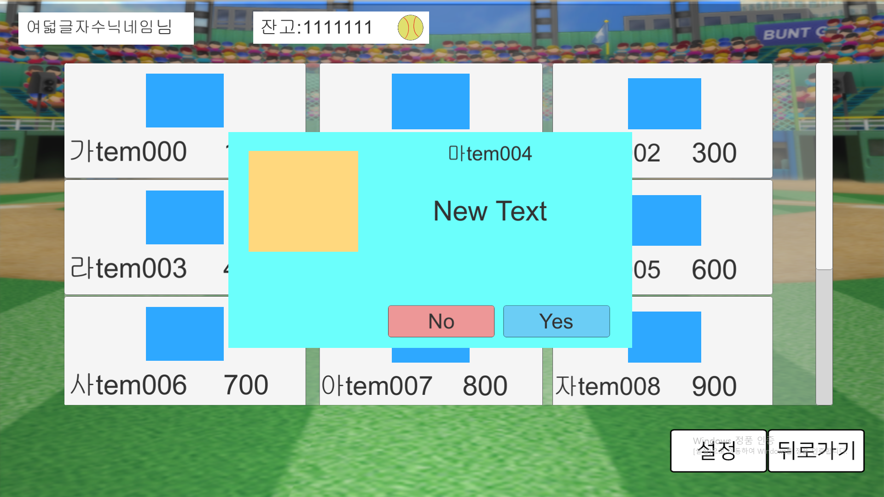
상점
포함되는 물품.
조각 랜덤박스, 조합주문서, 초월 주문서.
물품을 클릭하면 아이템 이름, 이미지, 가격이 표기되며 구입, 취소버튼.
구입 버튼 클릭하면
구매하였습니다.와 함께 아이템의 이름이 표기.
밑에는 보유 다이아가 표기됨.
(수량구매 가능)

Slide 7
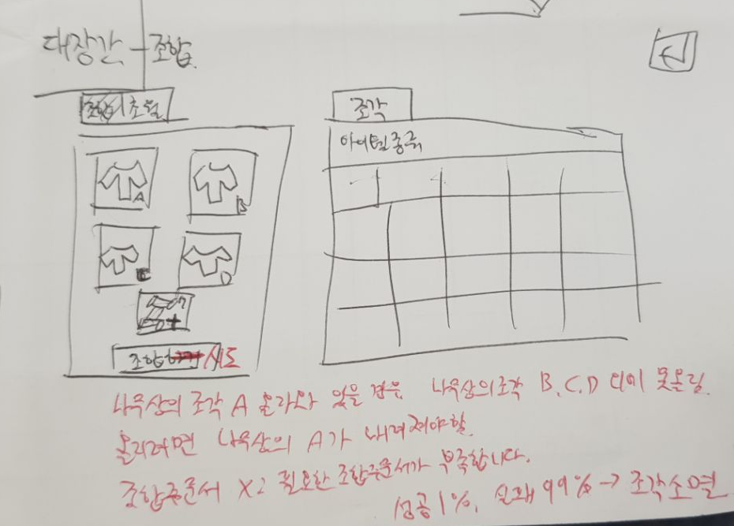
대장간 - 조합
대장간 – 조합
조합 탭 클릭시.
우측이 조각으로 자동으로 바뀌며
좌측은 조각을 올릴 수 있는 4개의 칸과, 조합 주문서가 자동으로 들어가 있음.
나무 상의 조각 A 올라와 있을 경우. 나무 상의 조각 B,C,D 외에 못 올림. 올리려면 나무 상의 A가 칸에서 내려와야 함.
조합주문서가 없을 경우 : “필요한 조합주문서가 부족합니다.”
조합 성공 1% 실패시 조각 소멸 99%

Slide 8
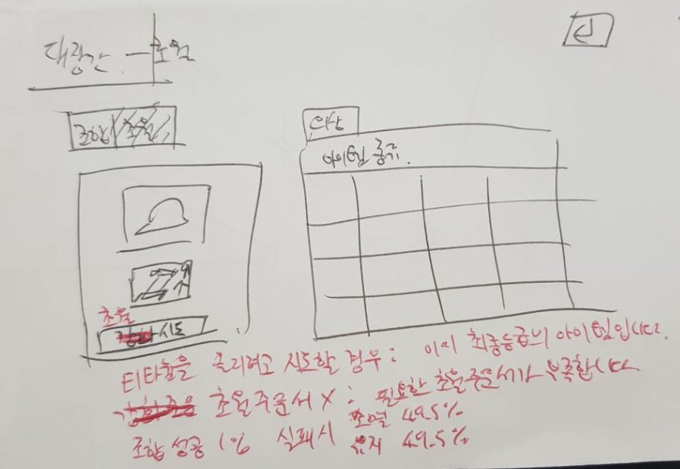
대장간 - 초월
대장간 – 초월
초월 탭 클릭시.
우측이 의상으로 자동으로 바뀌며
좌측은 티타늄등급 미만의 의상을 올릴 수 있는 칸과, 초월 주문서가 자동으로 들어가 있음.
티타늄을 올리려고 시도할 경우 : “이미 최종등급의 아이템입니다.”
초월주문서가 없을 경우 : “필요한 초월주문서가 부족합니다.”
초월 성공 1% 실패시 소멸 49.5%, 유지 49.5%

Slide 9
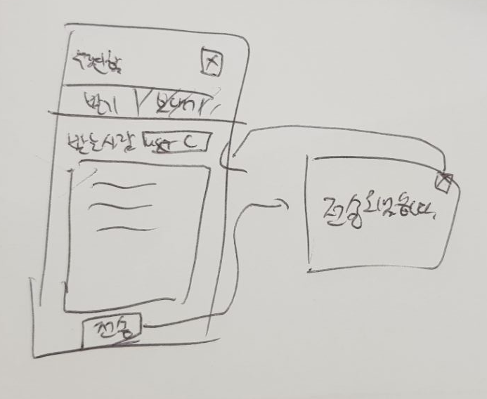
우편함 - 보내기
우편함 – 보내기
받는사람 옆에 닉네임과, 보낼 내용을 적고
전송 버튼을 누르면 (닉네임과 보낼내용 한글자라도 적어야만 함.)
전송되었습니다.

